Slide 1
MODULO DE IMPRESIÓN PARA PACIENTES
KIOSCO

Slide 2
MI IMPE

Slide 3
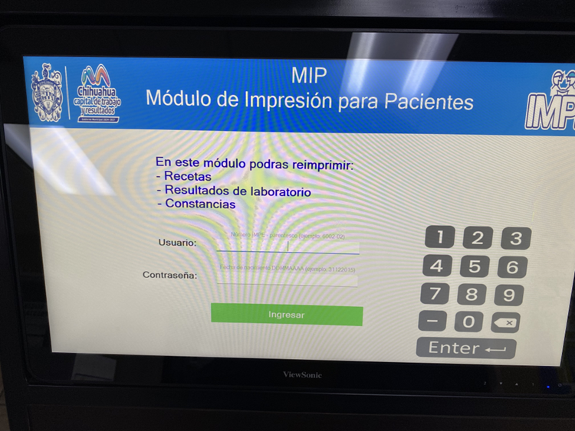
MIP

Slide 4
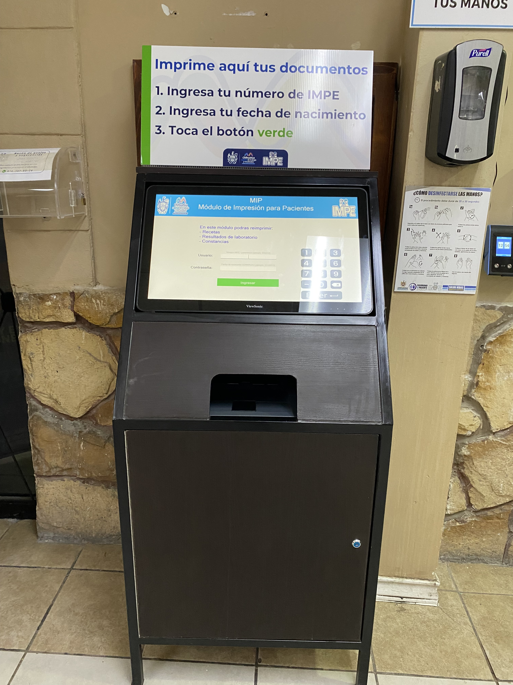
KIOSCO MIP

Slide 5
QUE CONTIENE MI PCE DE PENSIONES CIVILES
CONSULTA DE CITAS
CONFIRMACION DE CITAS
REIMPRECIÓN DE RECETAS
REIMPRECION DE RESULTADOS DE LABORATORIO
RECIBOS DE NOMINA
AGENDAR CITAS
CONSULTRA DE SALDO DE PRESTAMOS (IMPE)

Slide 6
SEVICIOS

Slide 7
CONSULTA EXTERNA

